Slide 1

Воспитательный потенциал учебного занятия

Slide 2
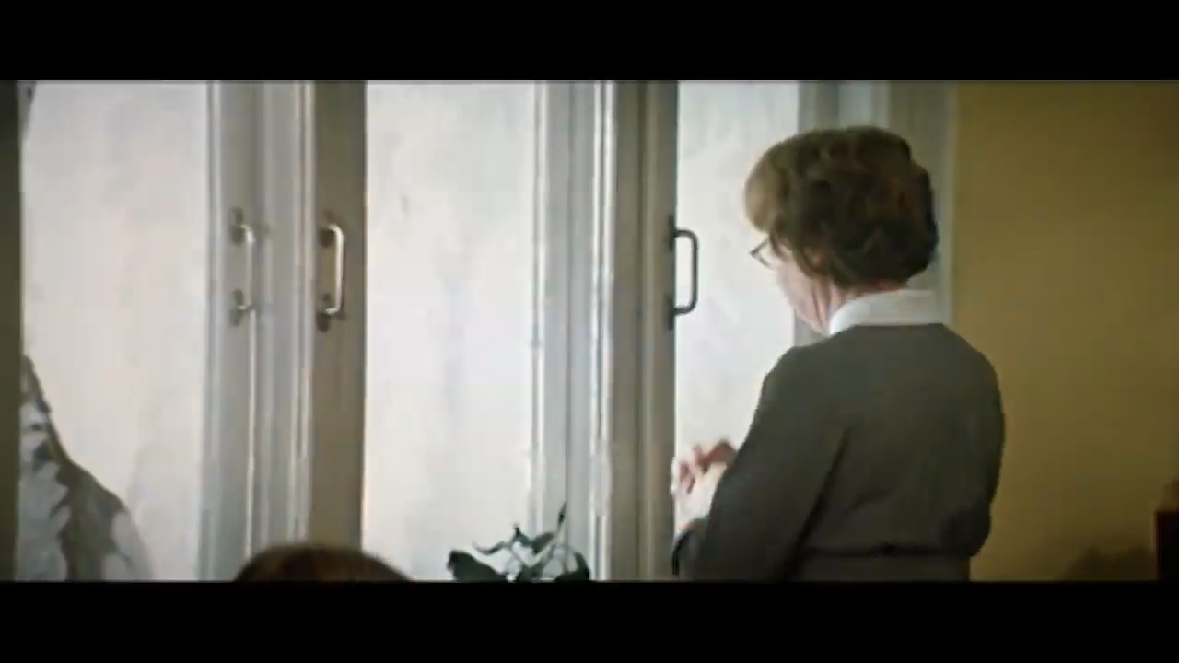

Slide 3

Быть хорошим учителем можно, только будучи хорошим воспитателем. Воспитательная работа в процессе обучения - такой же целенаправленный, специально и преднамеренно организованный учителем процесс, в нем есть свои закономерности и особенности.
Воспитательная работа в школе тем успешнее, чем больше она связана с учением- главным видом деятельности школьника, с другой стороны, учебный процесс тем эффективнее, чем он более насыщен воспитанием.
В.А. Сухомлинский
В.А. Караковский

Slide 4

Воспитание предваряет обучение, сопутствует ему через различные виды педагогического сопровождения и доминирует путем различных форм воздействия (социум, личности педагога и родителей, средств массовой информации).

Slide 5
Что же такое воспитание сегодня? Это целенаправленное управление процессом личностного развития ребёнка при создании благоприятных условий. Оно является одной из важнейших составляющих образовательного процесса наряду с обучением. Дополняя друг друга, обучение и воспитание служат единой цели: целостному развитию личности школьника.

Slide 6
Потенциал – совокупность возможностей, средств, запасов, источников, которые могут быть приведены в действие, использованы для достижения поставленных целей, осуществления плана, решения определенных задач; возможности отдельного лица, общества, государства в определенной области.

Slide 7
Воспитательный потенциал урока – это специально организованное, развивающееся в рамках определенной воспитательной системы взаимодействие воспитателей и воспитанников, осуществляемое с целью обеспечения равных возможностей, с одной стороны, а с другой стороны, для реализации каждым ребенком своих потребностей, способностей и интересов в процессе воспитания.

Slide 8
Воспитание
знания о мире
ценностное отношение к миру
Умение
взаимодействовать с миром

Slide 9
Воспитательные аспекты
Информативный
Трудовой
Психологический
Методический
Организационный
Материальный
Контрольный
Социальный

Slide 10
Важнейшее условие реализации воспитательного потенциала современного урока - активная познавательная деятельность учащихся.

Slide 11
Факторы, побуждающие учащихся к активности:
Интерес
Творческий характер
Интегративность
Эмоции
Состязательность
Успех
Игра
Работа в парах

Slide 12
Для успешной реализации воспитательного потенциала учебного занятия необходимо:
устанавливать доверительные отношения между учителем и его учащимися
побуждать учащихся к соблюдению на уроке общепринятых норм поведения
привлекать внимание учащихся к ценностному аспекту изучаемых на уроках явлений
использовать воспитательные возможности содержания учебного предмета через демонстрацию детям примеров ответственного, гражданского поведения
применять на уроке интерактивные формы работы учащихся
включать в урок игровые процедуры
организовывать шефство мотивированных и эрудированных учащихся над их неуспевающими одноклассниками
инициировать и поддерживать исследовательскую деятельность учащихся

Slide 13
Воспитательный потенциал урока включает следующие группы возможностей:
Воспитание интереса к учению, к процессу познания
Воспитание сознательной дисциплины
Воспитательные возможности организации урока
Формирование умений и навыков организации учащимися своей деятельности
Воспитание культуры общения
Формирование и развитие оценочных умений
Воспитание гуманности
Использование воспитательных возможностей, обусловленных спецификой учебного предмета
Использование воспитательных возможностей содержания образования

Slide 14
Личностные результаты
Метапредметные результаты
Предметные результаты

